Slide 1
Мой бюджет: учет доходов и расходов
Выполняли: Платаева Ярослава
Попова Алена
Чупина Дарья

Slide 2
Название проекта
Мой бюджет — настольное приложение для учёта личных доходов и расходов. Программа позволяет добавлять операции с указанием суммы и категории, отмечать тип транзакции.

Slide 3
Цель и актуальность
Цель: разработать десктопное приложение на с графическим интерфейсом для учёта личных доходов и расходов, которое позволяет пользователю быстро добавлять операции, видеть текущий баланс и историю транзакций.
Актуальность: В настоящее время наблюдается рост интереса к финансовой грамотности и личному финансовому планированию. При этом многие люди не используют сложные бухгалтерские программы, но нуждаются в простом инструменте для контроля бюджета. Существующие мобильные приложения часто перегружены рекламой или требуют регистрации, поэтому простое десктопное решение без лишних функций остается востребованным. Кроме того, десктопное приложение обеспечивает безопасность за счет хранения данных локально.

Slide 4
Задачи проекта
1. Спроектировать внутреннюю архитектуру проекта.
2. Спроектировать графический интерфейс.
3. Организовать хранение данных.
4. Реализовать функционал добавления доходов и расходов с выбором категории.
5. Реализовать автоматический расчет текущего баланса после каждой операции.
6. Обеспечить отображение истории операций в табличном представлении.

Slide 5
Функциональные требования
FR1 - Приложение должно предоставлять поле для ввода суммы.
FR2 - Приложение должно предоставлять поле для ввода комментария.
FR3 - Пользователь должен иметь возможность выбрать одну из 6 категорий («Еда», «Транспорт», «Одежда», «Накопления», «Зарплата», «Прочее»).
FR4 - Должны быть отдельные кнопки: «Добавить доход» и «Добавить расход».
FR5 - При нажатии на «Добавить доход» сумма прибавляется к балансу, выводит сообщение с текстом
FR6 - При нажатии на «Добавить расход» сумма вычитается из баланса, выводит сообщение с текстом и операция сохраняется в истории с типом «Расход».
FR7 - Приложение всегда отображает текущий баланс, в верхней части окна.
FR8 - История операций показывается в таблице с колонками: Тип (Доход/Расход), Категория, Сумма, Комментарий.
FR9 - При добавлении новой операции таблица истории обновляется автоматически.

Slide 6
Нефункциональные требования
NFR1 - Добавление операции и обновление интерфейса должны занимать не более 0,5 секунды.
NFR2 - Программа должна корректно обрабатывать невалидные данные
NFR3 - Все основные элементы управления должны располагаться в пределах видимой области окна при разрешении экрана не менее 800×600 пикселей
NFR4 - Приложение должно работать на Windows.
NFR5 - Не требуется доступ в интернет.

Slide 7
Используемые технологии
Python 3.10+ — основной язык разработки.
Tkinter — библиотека для построения графического интерфейса.
Treeview (из ttk) — компонент для отображения таблицы с историей операций.
SQLite — встроенная база данных

Slide 8
Перспективы развития
Расширение аналитики — добавление графиков и диаграмм для визуального анализа структуры доходов и расходов по категориям.
Фильтрация и поиск — реализация возможности фильтрации операций по категориям, датам и типу транзакций, а также поиска по комментариям.
Экспорт данных — добавление функции выгрузки истории операций в форматы CSV, Excel или PDF для дальнейшего анализа в других программах.

Slide 9
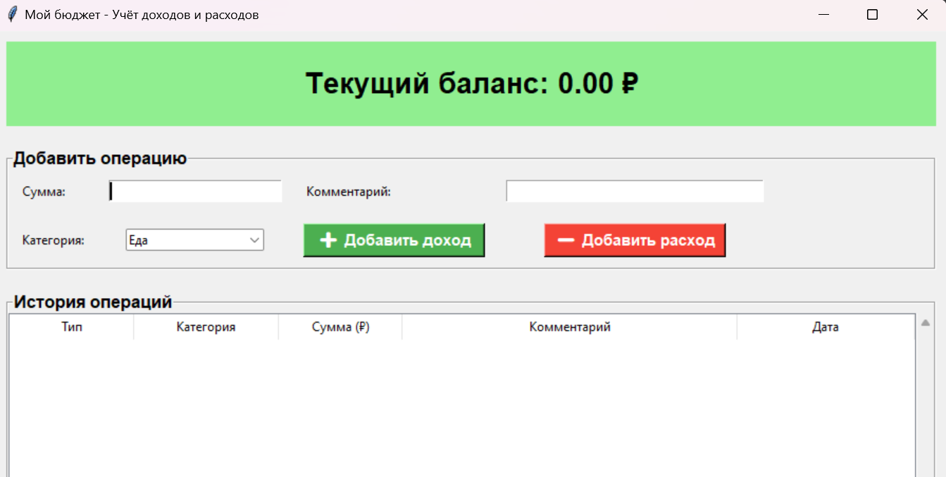
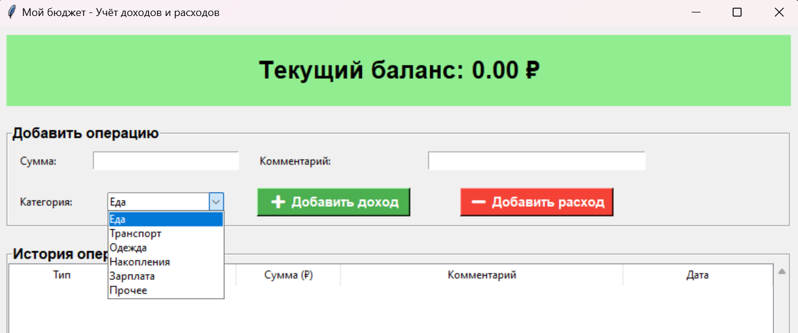
Тестирование
При запуске приложения открывается окно с заголовком «Мой бюджет — Учет доходов и расходов». В верхней части отображается текущий баланс (0.00 ₽ на зеленом фоне). Присутствуют поля для ввода суммы и комментария, выпадающий список из 6 категорий, кнопки добавления дохода и расхода, а также таблица истории операций с колонками: Тип, Категория, Сумма, Комментарий, Дата. Все элементы интерфейса видны без горизонтальной прокрутки.

Slide 10
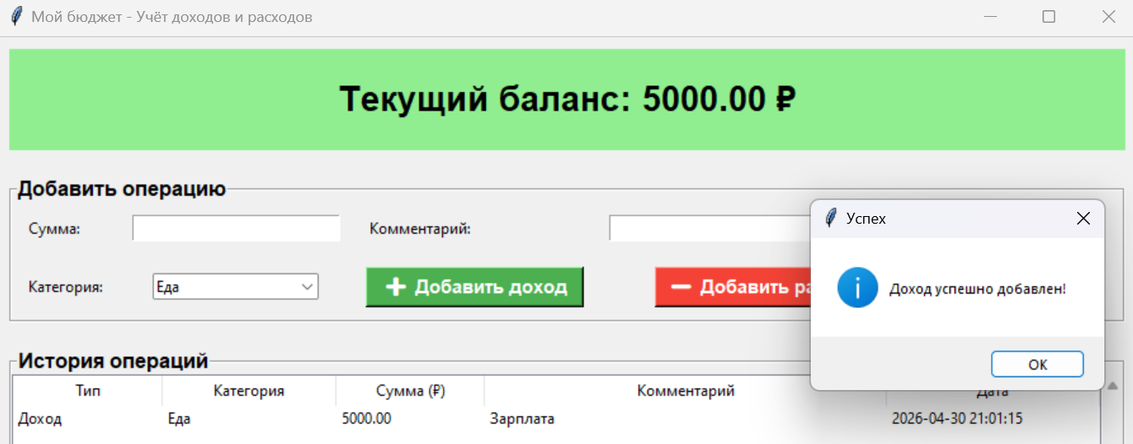
Тестирование
При вводе суммы 5000, комментария «Зарплата» и выборе категории «Зарплата» после нажатия кнопки «Добавить доход» баланс увеличился с 0.00 ₽ до 5000.00 ₽. В истории операций появилась запись: тип «Доход», категория «Зарплата», сумма 5000.00 ₽, комментарий «Зарплата», указана текущая дата и время. Программа показала сообщение об успешном добавлении.

Slide 11
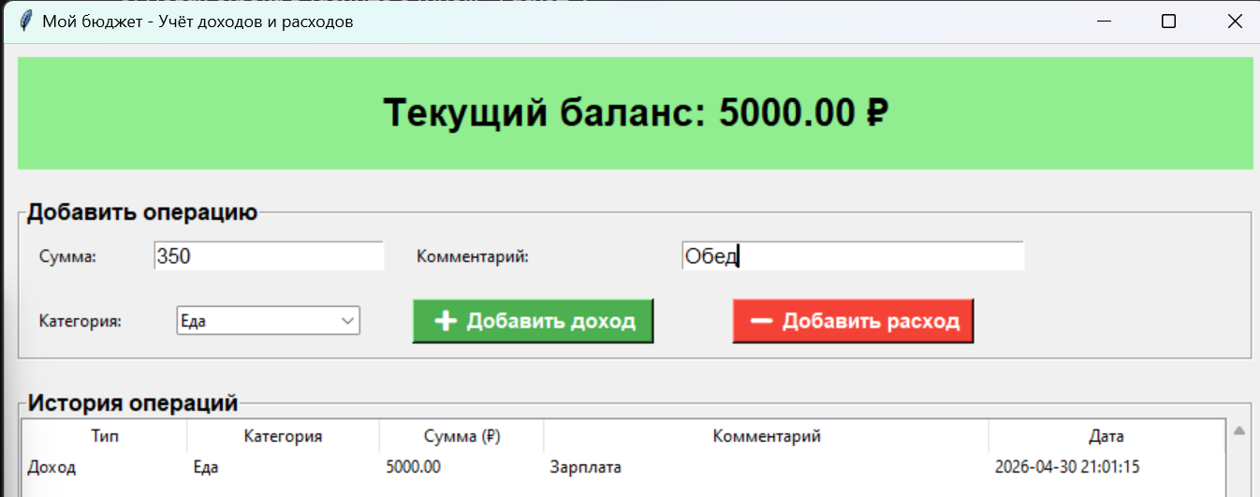
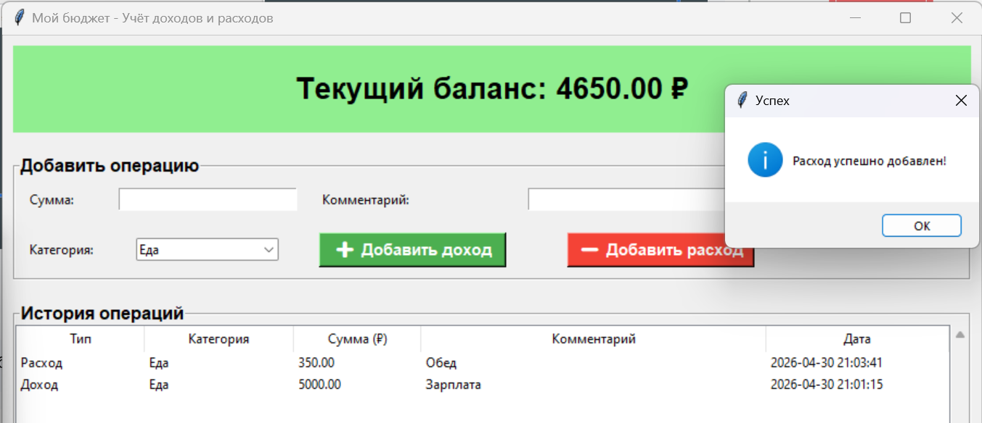
Тестирование
После добавления расхода на сумму 350 рублей с категорией «Еда» и комментарием «Обед» баланс уменьшился с 5000.00 ₽ до 4650.00 ₽. В таблице истории добавилась запись с типом «Расход», категорией «Еда», суммой 350.00 ₽. Остальные предыдущие записи сохранились.

Slide 12
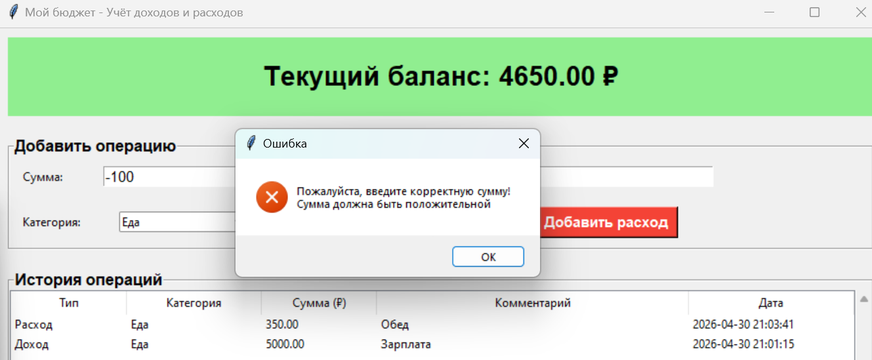
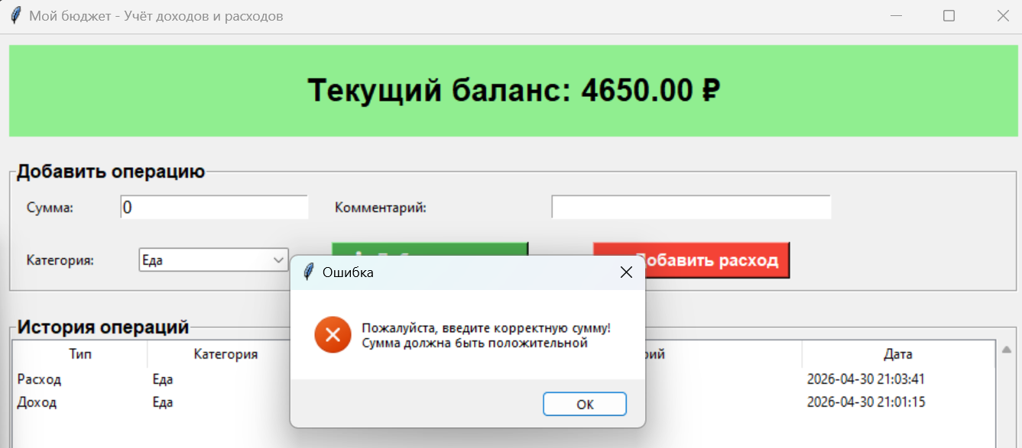
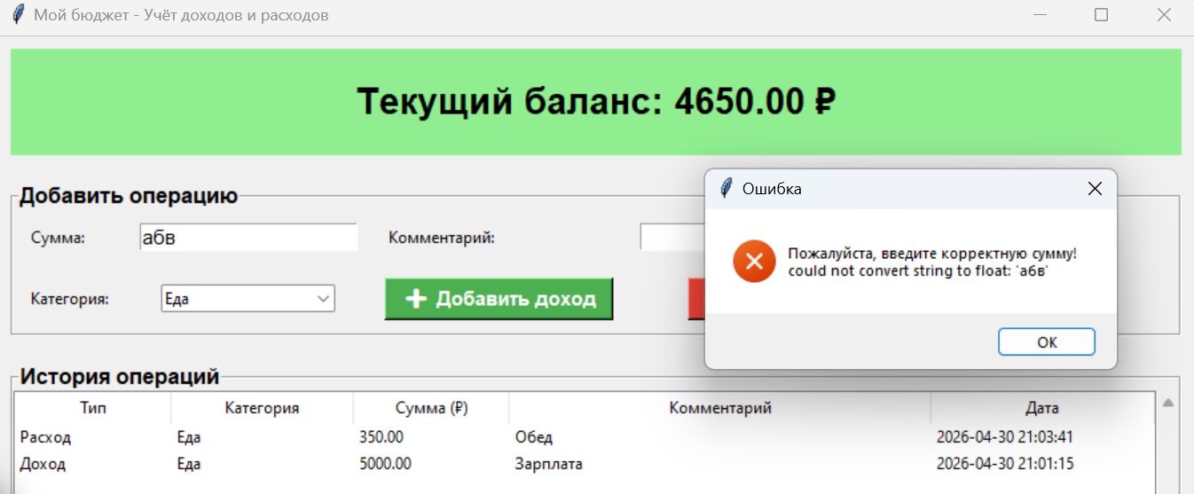
Тестирование
При попытке добавить доход с суммой −100 программа выдала сообщение «Пожалуйста, введите корректную сумму! Сумма должна быть положительной» и не изменила баланс. Аналогичное поведение наблюдается при вводе нуля и текстовых значений. Некорректные операции не добавляются в историю.

Slide 13
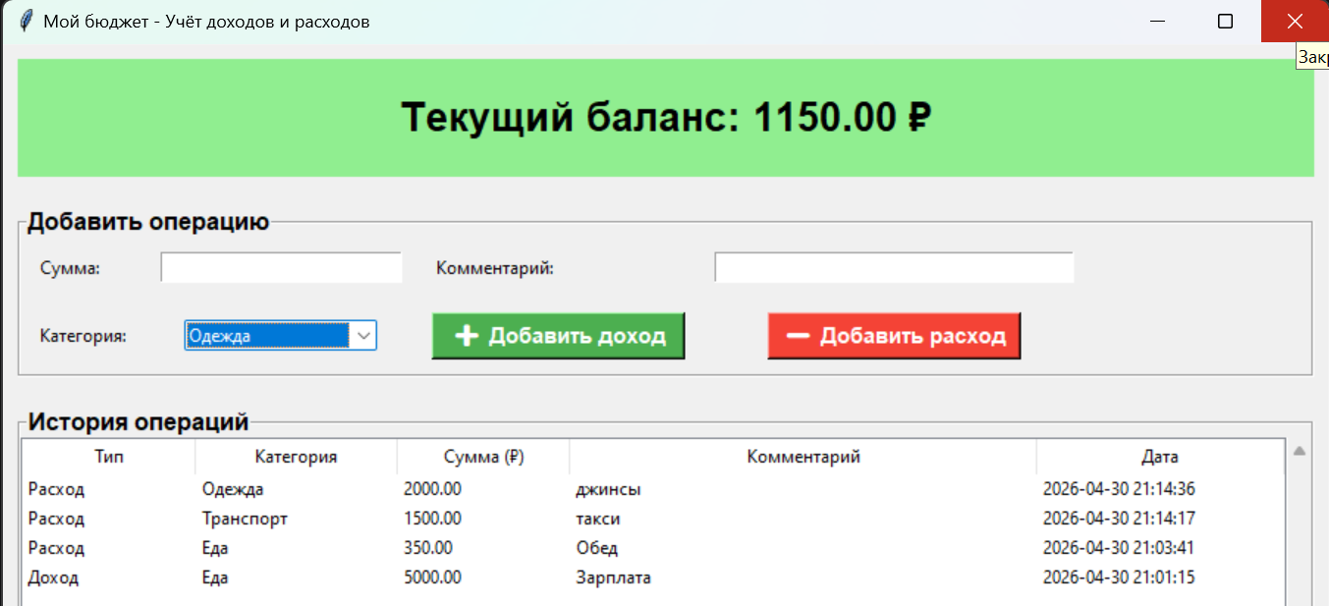
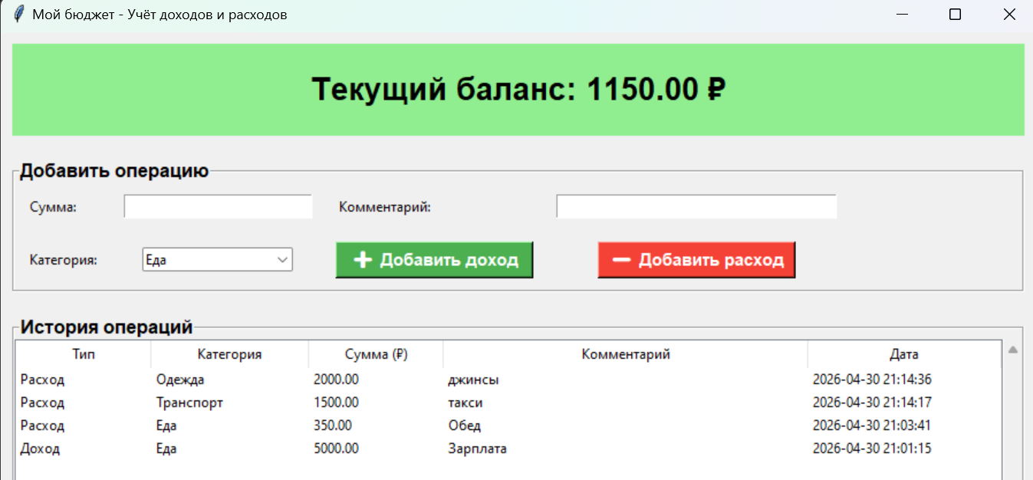
Тестирование
После добавления нескольких операций, закрытия и повторного запуска приложения баланс восстановился, а история операций полностью сохранилась. Данные хранятся локально в файле budget.db (SQLite), интернет не требуется.

Slide 14
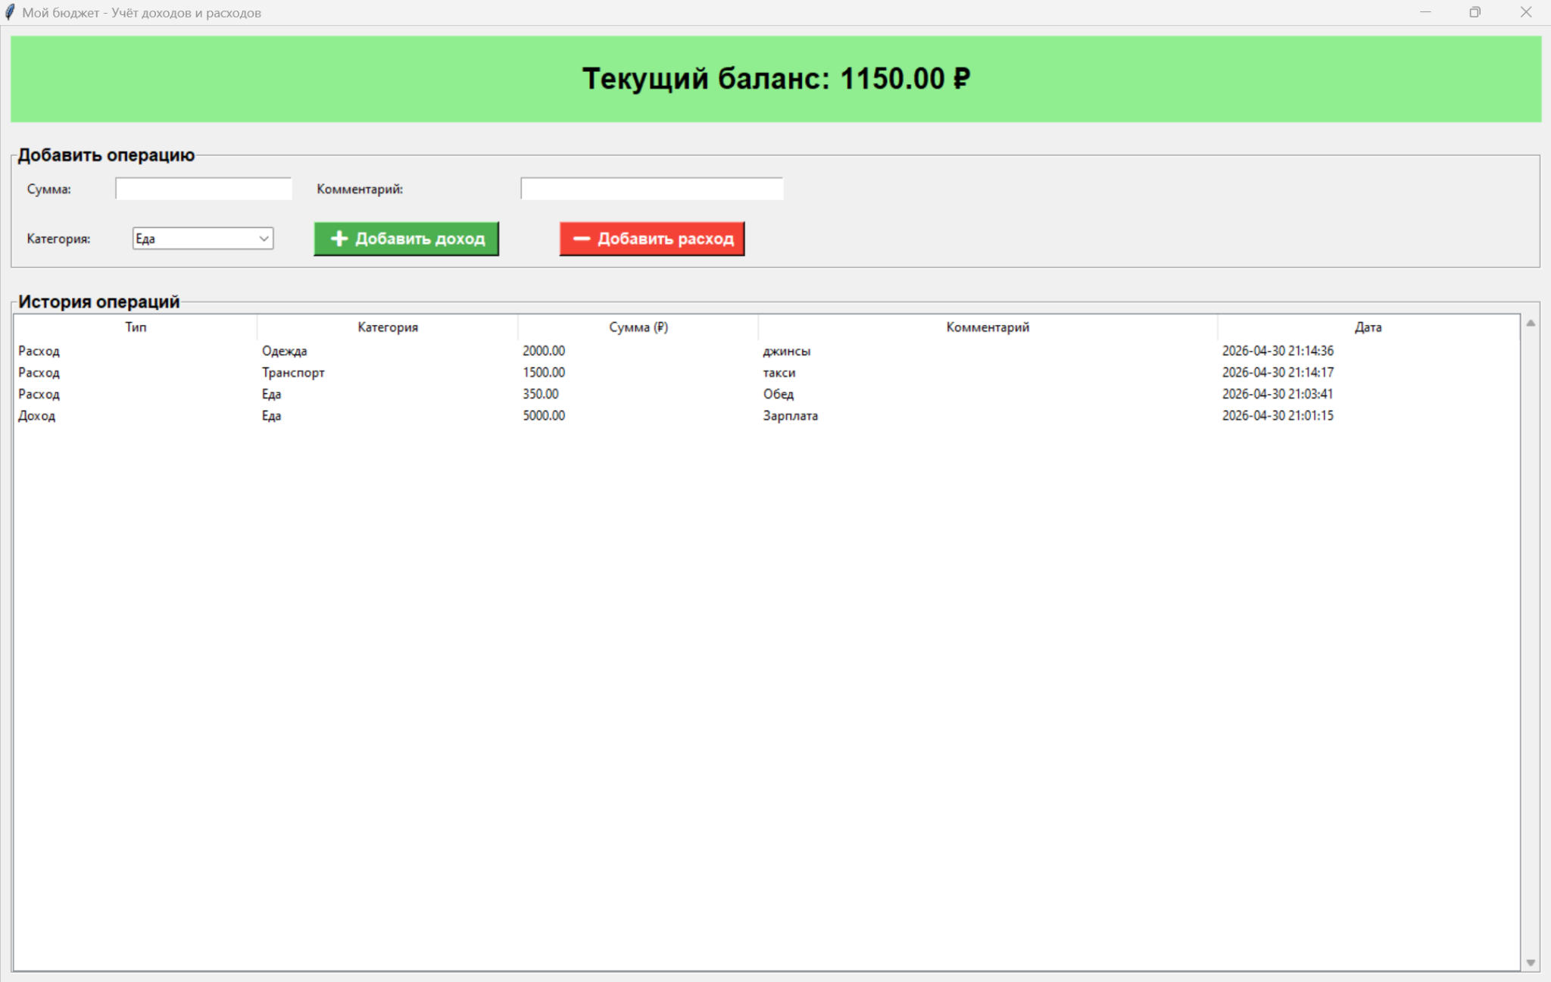
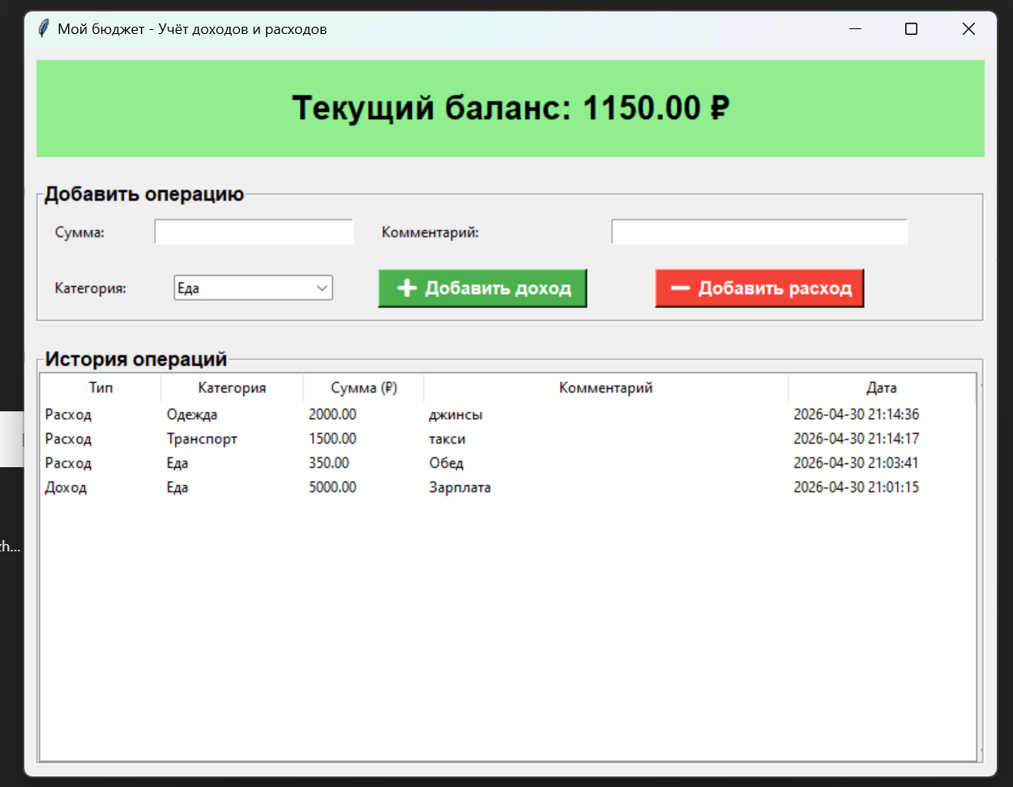
Тестирование
Приложение имеет минимальный размер окна 800×600 пикселей. При уменьшении окна до этого размера все элементы интерфейса остаются видимыми, горизонтальная прокрутка не требуется.

